Slide 1
ХУЖИРТ СУМ 2019 он

Slide 2
Эрхэм зорилго
“Нутгийн өөрөө удирдах ёсыг төрийн удирдлагатай хослуулан иргэддээ хөнгөн шуурхай, ил тод үйлчилж, сумынхаа нийгэм, эдийн засгийн хөгжлийг хангана”

Slide 3
Сумын алсын хараа
Хүний хөгжлийг дээдлэн, эрчимжсэн хөдөө аж ахуй, үйлдвэрлэл, үйлчилгээг өргөжүүлж, дэд бүтэц, байгалийн халуун рашаан усаа түшиглэн аялал жуучлалыг хослуулсан, өөрийгөө тэтгэсэн эдийн засаг бүхий сум болох.

Slide 4
Сумын товч танилцуулга
Хужирт сум 1934 онд байгуулагдаж байсан түүхтэй бөгөөд Өвөрхангай аймгийн хойд хэсэгт далайн түвшнээс дээш 1700-2300 км өргөгдсөн, ойт хээрийн бүсийн 171.8 мянган га газар нутагтай.
Засаг захиргааны 6 баг, 6894 хүн амтай, 1998 өрхтэй, үүнээс малчин өрх 1172.
Улаанбаатар хотоос 380 км, Аймгийн төвөөс 84 км зайтай оршдог.

Slide 5
Хужирт сумын хэмжээнд нийт үйл ажиллагаа явуулж буй 6 төсвийн байгууллага, 50 аж ахуй нэгж байгаа бөгөөд “Хужирт рашаан сувилал” ХХК, “Жем-Хужирт” ХХК, “Элма-Хужирт” ХХК, ”Хужирт тур” ХХК зэрэг томоохон аж ахуй нэгжүүд үйл ажиллагаанхаа хүрээгээ тэлэн сумын эдийн засгийн бүтцэд томоохон нөлөө үзүүлж байна.
Тус сум нь жилдээ 20 гаруй мянган амрагч, сувилуулагчдыг хүлээн авч сувилахын зэрэгцээ дотоод, гадаадын аялагчид дайран өнгөрдөг аялал жуулчлалын бүс нутаг юм.
Сумын нийт хүн амын ихэнх хувь нь хөдөө аж ахуй, мал аж ахуйд түшиглэн амьдарч байна.

Slide 6
Сумын онцлог
Тус сум нь Халуун рашаан сувилалын газруудтай, Улаанбаатар, Хархорин хотуудтай хатуу хучилттай авто замаар холбогдсон, “Хужирт” байгалийн эрдэст усны үйлдвэртэй, хүн ам ихээр суурьшсан, дэд бүтэц сайн хөгжсөн, алдарт цуутнуудын өлгий болсон Өвөрхангай аймгийн томоохон сумын нэг юм.

Slide 7
Хөгжлийн бодлого
Хужирт сумын Эдийн засгийн хөгжлийн төлөвлөгөө (2012-2020 он)
Хужирт сумын Засаг даргын “Бүтээлч-Хужирт” үйл ажиллагааны хөтөлбөр (2016-2020 он)

Slide 8
Орон нутгийн хөгжлийн сангийн хөрөнгө оруулалт 2013-2019 он
Огноо | Санхүүжилт /сая.төг/
2013 | 265,7
2014 | 381.5
2015 | 197.4
2016 | 177,8
2017 | 139.7
2018 | 126.7
2019 | 139.4
Нийт = | 1,428,2

Slide 9
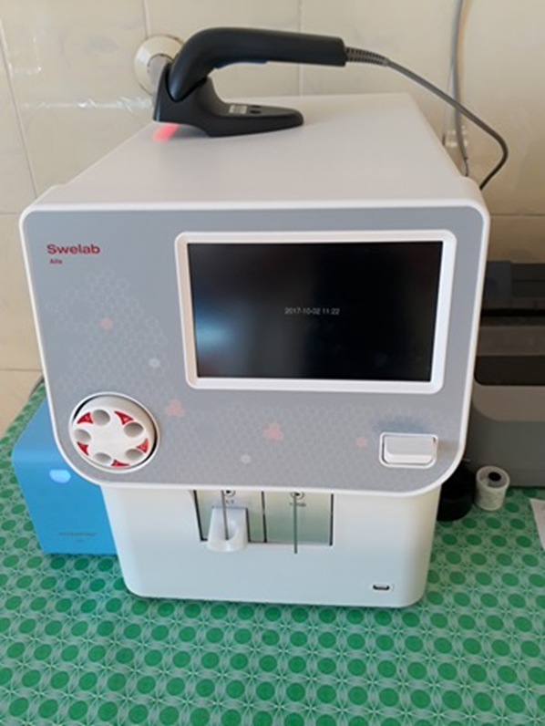
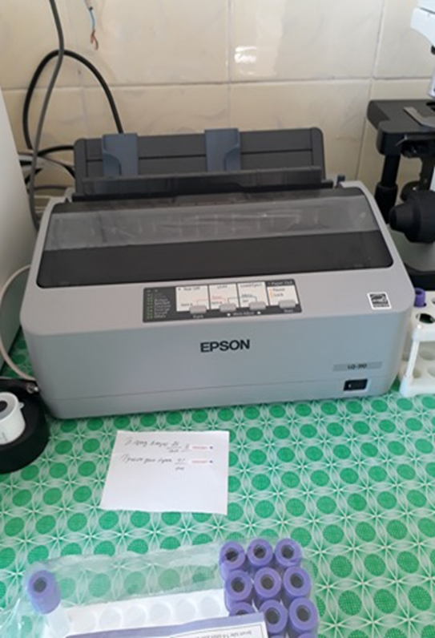
Төрийн үйлчилгээний чиглэлээр
Эрүүл мэндийн төв нийт 99.6 сая төг
Төсөл, арга хэмжээ | Огноо | Хөрөнгө оруулалтын хэмжээ /сая төг/
Рентген аппарат | 2015 он | 72.6
Цусны шинжилгээний аппарат | 2017 он | 27.0
Нийт |  | 99.6

Slide 10
Төрийн үйлчилгээний чиглэлээр
Төсөл, арга хэмжээ | Огноо | Хөрөнгө оруулалтын хэмжээ /сая төг/
Нэг цэгийн үйлчилгээ | 2013 он | 60.0
Иргэний танхим байгуулах | 2014 он | 9.3
Ахмад настаны танхим тохижуулах | 2014 он | 4.6
Бизнис хөгжлийн төвийн тохижилт | 2014 он | 10.0
Сумын архивын шахагч шүүгээ | 2015 он | 3.0
5 дугаар Багийн худаг засвар | 2016 он | 5.0
Нийт |  | 89.3

Slide 11
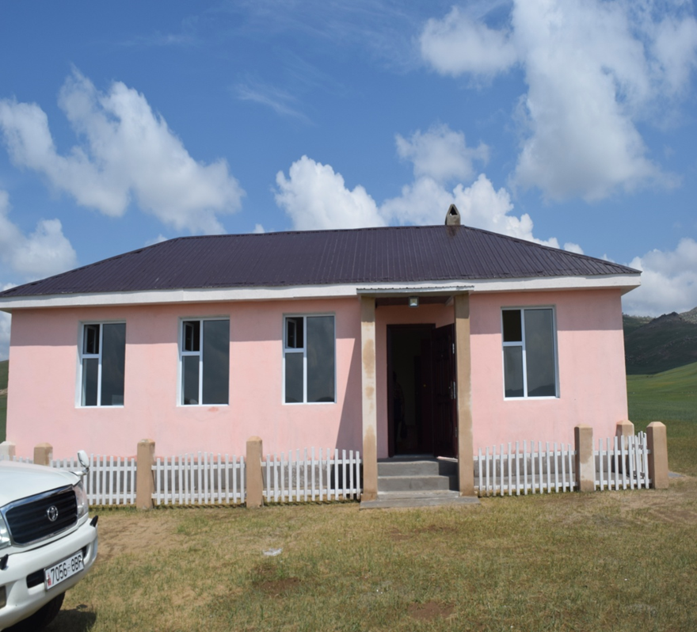
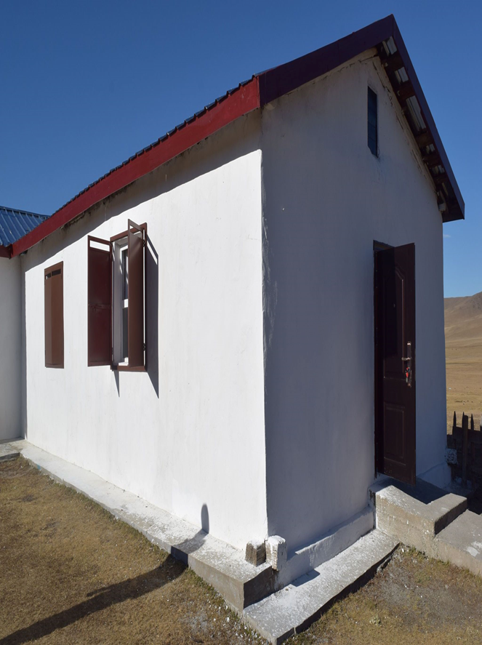
Төрийн үйлчилгээний чиглэлээр
6 дугаар Багийн төв 43.6 сая,төг
Төсөл, арга хэмжээ | Огноо | Хөрөнгө оруулалтын хэмжээ /сая төг/
6-р багийн төвийн барилга | 2016 он | 43.6
2 дугаар багийн төвийн дээвэр засвар | 2018 он | 10.0
3 дугаар багийн төвийн дээвэр засвар | 2019 он | 7.0
Нийт |  | 60.6
2 дугаар Багийн дээврийн засвар 10.0 сая. төг

Slide 12
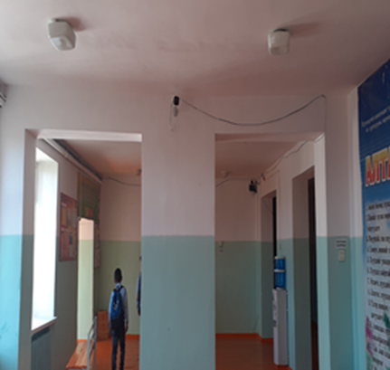
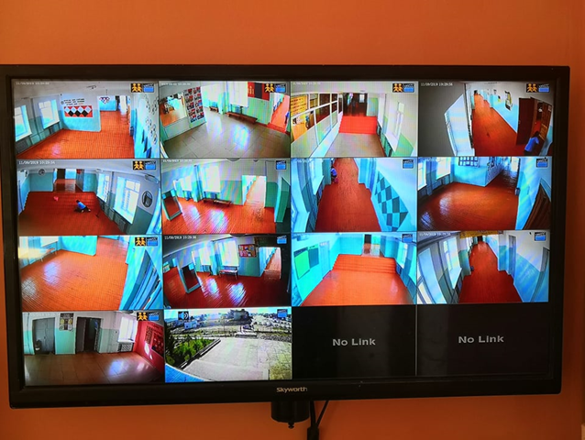
Боловсрол 46.4 сая төг
Төсөл, арга хэмжээ | Огноо | Хөрөнгө оруулалтын хэмжээ /сая төг/
Дотуур байрны засвар | 2016 он | 24.5
Сургуулийн 00-н насос авах | 2016 он | 3.6
Сургуулийн анги танхимд уян камер, камер, телевизор | 2019 он | 18.3
Нийт |  | 46.4

Slide 13
Соёл, спорт 49.5 сая.төг
Төсөл, арга хэмжээ | Огноо | Хөрөнгө оруулалтын хэмжээ /сая төг/
Сумын спорт залны цахилгааны мантаж тавих | 2014 он | 24.5
Спорт залны халаалт,шинээр барих багийн төвийн зураг төсөв | 2015 он | 9.0
Орон нутаг судлах танхим | 2014 он | 10.0
Соёлын төвийн арын хэсгийн засвар | 2016 он | 6.0
Нийт |  | 49.5

Slide 14
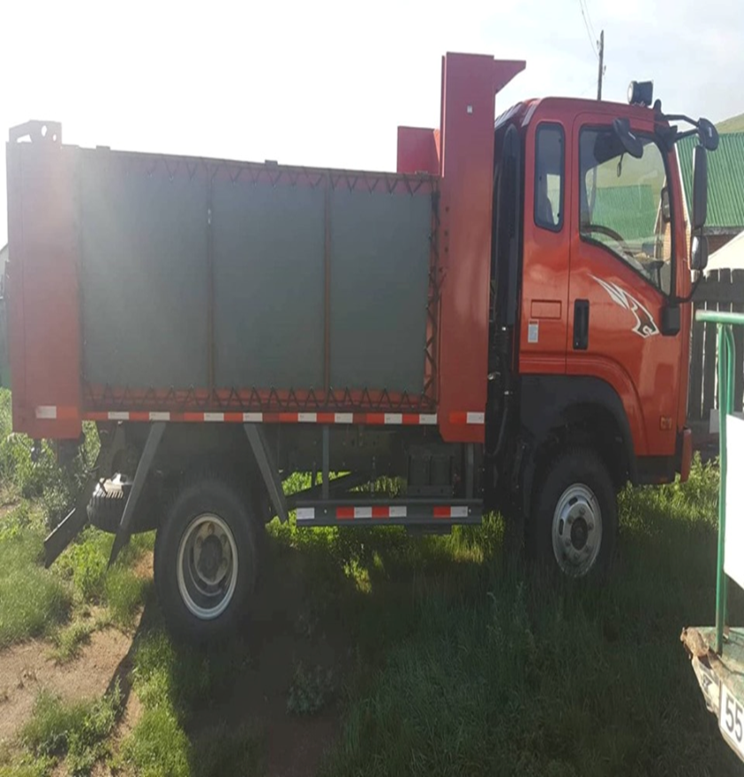
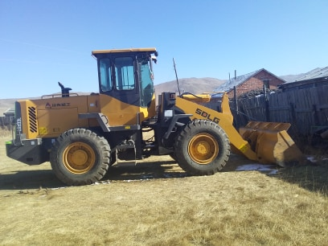
Хог хаягдал, нохой устгал, хогны машины тоо нэмэгдүүлэх
нийт 216.0 сая.төг
Хогны машины тоог нэмэгдүүлэх
2015 онд 42.9 2018 онд 49.5
2019 онд 74.9 /Ковш/ нийт 142.3 сая,төг
Хог хаягдал, нохой устгал 73.7 сая.төг
Огноо | Хөрөнгө оруулалтын хэмжээ /сая төг/
2013 он | 18.5
2014 он | 17.0
2015 он | 21.5
2016 он | 5.0
2017 он | 7.2
2018 он | 7.0
2019 он | 2.5
Нийт = | 73.7

Slide 15
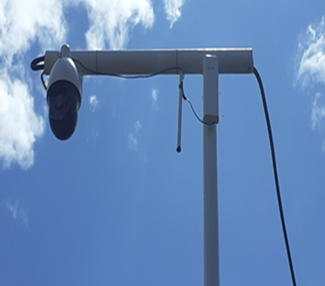
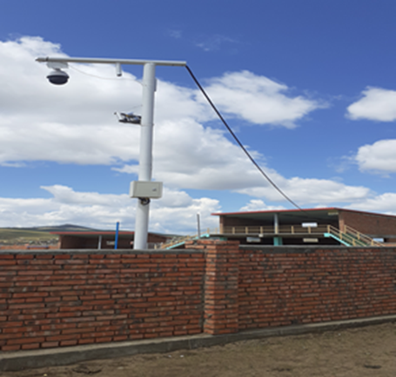
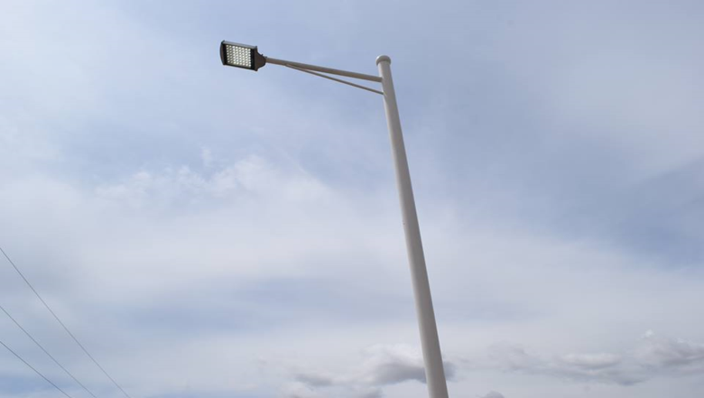
Камержуулалт, гэрэлтүүлэг нэмэгдүүлэх
нийт 166.1 сая.төг
Камержуулалт 24.6 сая,төг
Гэрэлтүүлэг 72.1 сая,төг
Огноо | Хөрөнгө оруулалтын хэмжээ /сая төг/
2013 он | 5.0
2014 он | 35.3
2015 он | 3.0
2016 он | 2.0
2017 он | 7.2
2018 он | 19.6
Нийт | 72.1
Огноо | Хөрөнгө оруулалтын хэмжээ /сая төг/
2017 он | 10.0
2018 он | 6.6
2019 он | 8.0
Нийт | 24.6

Slide 16
Нийтийн эзэжмшлийн талбайн тохижилт, Ногоон байгууламж чиглэлээр /46.4 сая.төг/
Төсөл, арга хэмжээ | Огноо | Хөрөнгө оруулалтын хэмжээ /сая төг/
Нийтийн эзэмшлийн талбайн тохижилт | 2013 он | 10.0
Нийтийн эзэмшлийн ногоон байгууламж нэмэгдүүлэх | 2014 он | 17.1
Хаягжилт, электрон самбар, хаяг | 2014 он | 19.3
Нийт |  | 46.4

Slide 17
Сумын төвийн нийтийн бие засах газар 2017 он 41.3 сая.төг
Нийтийн бие засах газартай болсноор ил задгай бие засах, орчин бохирдуулах асуудал шийдэгдэж иргэд эрүүл цэвэр орчинд амьдрах нөхцлийг бүрдүүлсэн.
Мөн нийтийн бие засах газраар сумын иргэдээс гадна дотоод гадаадын жуулчид үйлчлүүлж байна.

Slide 18
ОНХСАНГИЙН 2016-2019 ОНЫ ГҮЙЦЭТГЭЛД ХИЙСЭН ЖИЛИЙН ГҮЙЦЭТГЭЛИЙН ҮНЭЛГЭЭ
Огноо | Үнэлгээ /хувь/ | Урамшуулал /сая,төг/ | Дэмжлэг /сая,төг/
2016 | 39% | 24,4
2017 | 45% | 1,5 | 51,8
2018 | 64% | 23,5 | 33.5
Нийт |  | 49.4 | 85.3

Slide 19
“Тогтвортой амьжиргаа-3” төсөл нь урамшуулал, дэмжлэг үзүүлэхээс гадна төрийн албан хаагчид, иргэдийг чадавхижуулах ажлуудыг зохион байгуулж сум орон нутгийг чадвартай, чадавхижсан албан хаагчид, иргэдтэй болоход чухал үүрэг гүйцэтгэж байгаа билээ.
Уг чадавхижуулах ажлуудаас онцлоход:

Slide 20
Мөн Төрийн болон орон нутгийн өмчийн хөрөнгөөр бараа, ажил, үйлчилгээ худалдан авах ажиллагааны суурь мэдлэг олгох сургалтанд “Тогтвортой амьжиргаа-3” төслийн санхүүжилтээр манай сумаас нийт 6 албан хаагч, иргэд хамрагдснаар сумын хэмжээнд худалдан авах ажиллагааг зохион байгуулах эрх бүхий А3 сертифкаттай албан хаагч, иргэдийн тоо нэмэгдсэн.
Үүний үр дүнд сумандаа худалдан авах ажиллагааг хуулийн дагуу, чанартай зохион байгуулах боломж нэмэгдэж байгаа юм.

Slide 21
Тогтвортой амьжиргаа-3 төсөлийн хүрээнд орон нутгийн төрийн албан хаагчид, иргэдийн төлөөлөгчид, иргэд, олон нийт чадавхижих сургалтуудад хамрагдсан нь энэ төсөл цаашдаа хэрэгжих бааз суурь бүрэн хангагдсан гэж үзэж байна.
Цаашид манай суманд ОНХСан болон Тогтвортой амьжиргаа-3 төслийн урамшуулал дэмжлэгээр хийгдэхээр төлөвлөсөн ажлуудаас гадна иргэдийн санал, санаачлага олон байгаа нь сум хөгжих үндэс юм.

Slide 22
АНХААРАЛ ХАНДУУЛСАН ТА БҮХЭНД БАЯРЛАЛАА

